Slide 1



UNICEF: Závěti
Závěrečná zpráva z kvantitativního výzkumu
STEM/MARK | březen - duben 2025

Slide 2
Přehled kapitol
Hlavní zjištění str. 5
Sepsání závěti str. 7
Dar ze závěti str. 16
Realizátor projektu str. 24

Slide 3
Parametry výzkumu
Cíl výzkumu
  Zjistit, jak lidé přistupují k otázce vypořádání majetku
  a k sepsání závěti
  Zjistit názory na darování ze závěti
  Zmapovat obecné postoje a zapojení lidí do charitativních
  a dobročinných aktivit
Cílová skupina
  Obecná populace ve věku 50+, reprezentativně podle pohlaví, věku, vzdělaní, kraje a velikostního pásma
Detaily terénního šetření
  Metodika: CAWI dotazování
  Počet realizovaných rozhovorů: 506
  Termín sběru dat: 27. 3. - 31. 3. 2025
  Výběr: kvótní
  Data: nevážená
V prezentaci jsou použity volně použitelné obrázky z webu www.pixabay.com.
Struktura vzorku

Slide 4
Struktura vzorku II.

Slide 5
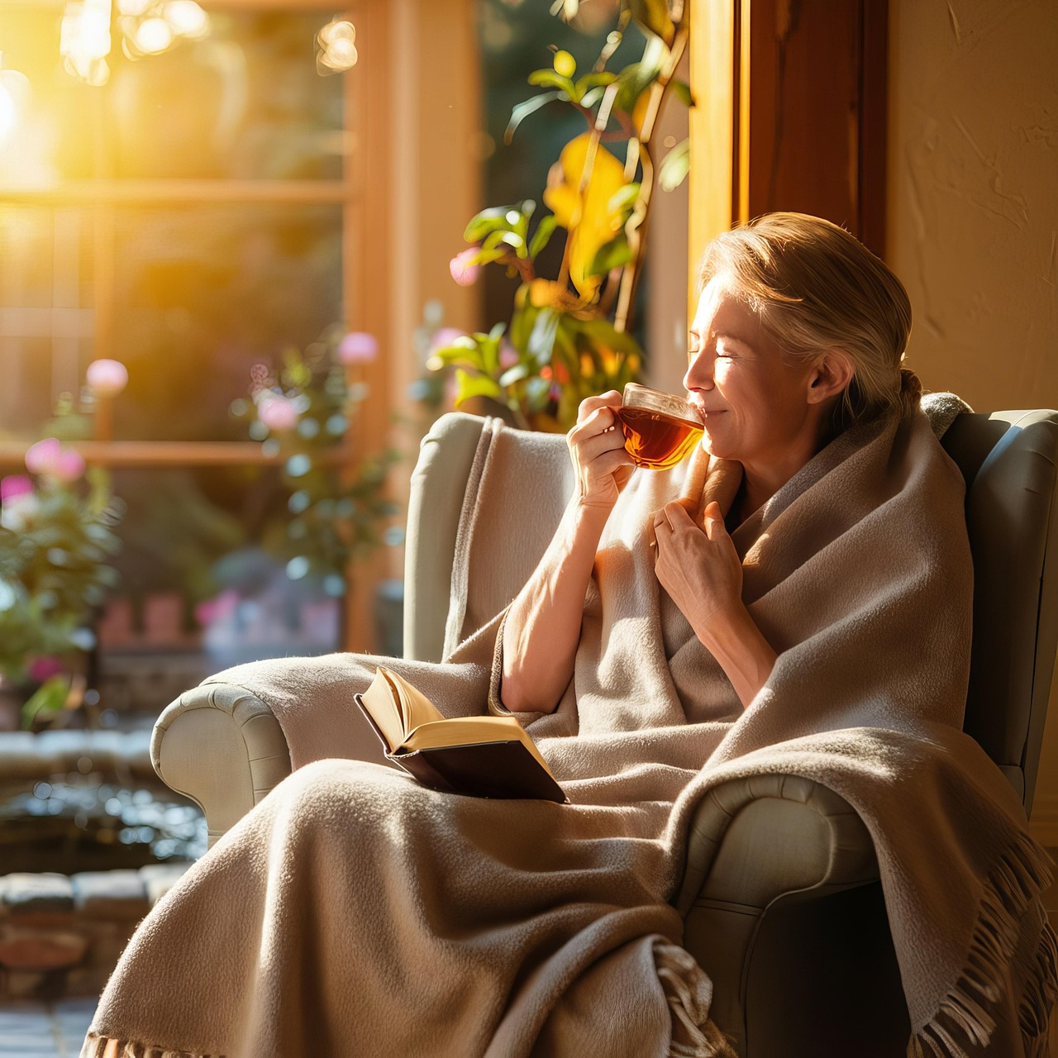
Hlavní zjištění

Slide 6

Hlavní zjištění
Sepsání závěti, dar ze závěti
Pouze desetina lidí nad 50 let má závěť již sepsanou. V průměru lidé uvádějí, že sepsali závěť ve věku 62 let. Hlavním důvodem bylo zamezení sporů v rodině. Sepsání závěti se odvíjí od rodinných vztahů - častěji tak učinili lidé, kteří mají špatné vztahy se svými příbuznými. Třetina plánuje závěť sepsat v budoucnu, ostatní ji odmítají typicky proto, že je na to ještě brzo nebo si takovou nepříjemnou věc nechtějí zatím připouštět. Mnozí tuto otázku ještě vůbec neřešili a raději vše nechají na dohodě dědiců nebo vypořádají majetek ještě za života.
Pouze desetina dotázaných deklaruje velmi dobrou znalost pravidel dědického řízení. Polovina disponuje spíše průměrnými informacemi. Vyšší znalost dědického řízení prokazují lidé, kteří mají sepsanou závěť. Naopak lidé, kteří o závěti vůbec neuvažují, nebo nemají žádné potomky, nemívají dostatek informací.
Více než polovina lidí z generace nad 50 let, kteří sepsali nebo plánují sepsat závěť, je pevně rozhodnuta, že dar na dobročinné účely součástí této závěti nebude. 4 z 10 se ještě rozmýšlejí. Pokud by lidé něco darovali, nejčastěji by to byly peníze. Celkem 5 % populace nad 50 let by uvažovalo o daru pro dobročinnou organizaci. Z toho dar pro UNICEF by pak zvažovala 2 %, a to signifikantně častěji současní podporovatelé. Většina lidí nad 50 let má představu, že se darem ze závěti rozumí převod pouze části peněz. Pokud dotázaní považují za správné přispět na dobročinné účely, tak nejčastěji zmiňovali sumu v rozmezí do 10 % majetku.

Slide 7
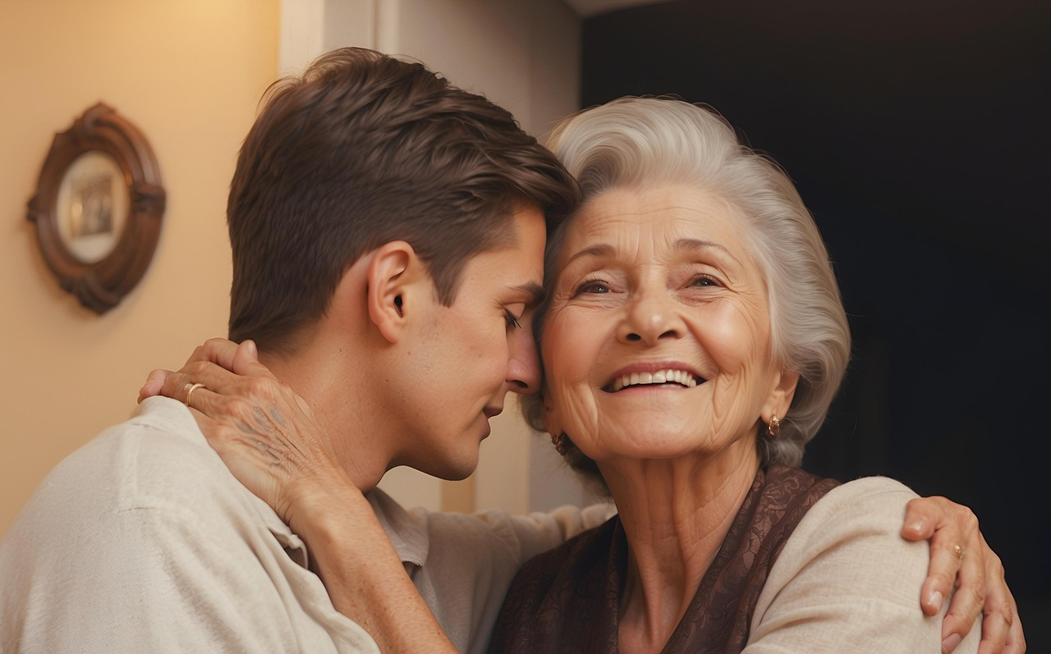
Sepsání závěti

Slide 8


S příbuznými vycházejí lidé starší 50 let dobře
Hezké vztahy s příbuznými udržují častěji ženy. Muži je hodnotí spíše jako „normální“.
Rodiče dětí mají s rodinou také pevné vazby. Lidé bez dětí naopak častěji kontakt s příbuznými tolik nevyhledávají.
78 %
má alespoň
1 dítě
2 %
jsou opatrovníkem
20 %
žádné děti nemá ani neopatruje
S5. Jste rodičem nebo opatrovníkem jednoho či více dětí?
Všichni respondenti, n=506 [údaje v %]

Slide 9
Osobní sepsání závěti
Pouze necelá desetina lidí nad 50 let má sepsanou závěť.
Další třetina ji plánuje sepsat v budoucnu.
Ano, mám ji sepsanou
Pouze desetina lidí nad 50 let má závěť již sepsanou, častěji tak učinili lidé, kteří mají špatné vztahy se svými příbuznými. Třetina plánuje závěť sepsat v budoucnu.
Více než polovina (58 %) dotázaných závěť sepsat vůbec nezamýšlí. Typicky proto, že je na to ještě brzo nebo si takovou nepříjemnou věc nechtějí zatím připouštět.
Ne, ani ji sepsat neplánuji
Ne, ale plánuji ji v blízké době sepsat
(v příštích 5ti letech)
Q7. Máte Vy osobně sepsanou závěť?
Všichni respondenti, n=506 [údaje v %]

Slide 10


Výhody a nevýhody sepsání závěti
Téměř polovina dotázaných (46 %) spatřuje v sepsání závěti nějaké výhody, nejčastěji jde o uplatnění
své vůle a předcházení konfliktům v rodině. Naopak nevýhody vnímá pouze 15 % dotázaných.
„Možnost rozhodnout a spravedlivě určit co se stane
s mým majetkem a předejít případným sporům o dědictví.“
„I závěť může vyvolat nesváry v rodině.“

Slide 11
Věk sepsání závěti a důvody vedoucí k sepsání
V průměru lidé uvádějí, že sepsali závěť ve věku 62 let. Hlavním důvodem bylo zamezení sporů v rodině.
Průměr
62 let

Slide 12
Pomoc při rozhodování o pozůstalosti
Lidé by nejvíce uvítali možnost bezplatné konzultace s notářem či advokátem.
Obecně mají lidé představu, že sepsání závěti je drahá záležitost.

Slide 13
Důvody nevypořádání svých věcí
Pokud nemají sepsanou závěť:
Q8. Jak plánujete vypořádat svůj majetek a závazky? (N=296):
  Nevím, ještě jsem o tom nepřemýšlel/a 38 %
  Nechám to na notáři a dědicích, aby se dohodli 37 %
  Majetek převedu na někoho ještě za života 25 %

Slide 14
Znalost zákonitostí dědického řízení
S pravidly týkajícími se dědictví není moc dobře seznámeno 40 % lidí nad 50 let.
Informovanost
Pouze desetina dotázaných deklaruje velmi dobrou znalost pravidel dědického řízení. Polovina disponuje spíše průměrnými informacemi.
Tito lidé tak nemusí vědět, že pokud zemřou bez závěti či příbuzných, jejich majetek propadne státu. Jsou to častěji lidé s nižším vzděláním (bez maturity), kteří nemají o této problematice dostatek informací.
Vyšší znalost dědického řízení prokazují lidé, kteří mají sepsanou závěť. Naopak lidé, kteří
o závěti vůbec neuvažují, nebo nemají žádné potomky, nemívají dostatek informací.
60
Q12. Do jaké míry byste řekl/a, že jste obeznámen/a se skutečnostmi typu: jak funguje zákonná dědická posloupnost, jaké jsou dědické skupiny, apod.?
Všichni respondenti, n=506 [údaje v %]

Slide 15
Spory v rodině spojené s dědictvím
Ačkoliv se více než polovina dotázaných (57 %) setkala s problémy s dědictvím, obavy týkající se vlastní rodiny
si lidé příliš nepřipouštějí (24 %).
Problémy spojené s dědictvím
Obavy ze sporů v rodině
24
Q13. Setkal/a jste se Vy osobně někdy s problémem
spojeným s dědictvím?
Všichni respondenti, n=506 [údaje v %]
Q14. Obáváte se Vy sám/sama, že by taková situace/problém mohla nastat i v případě Vašeho odchodu ze života?
Všichni respondenti, n=506 [údaje v %]

Slide 16
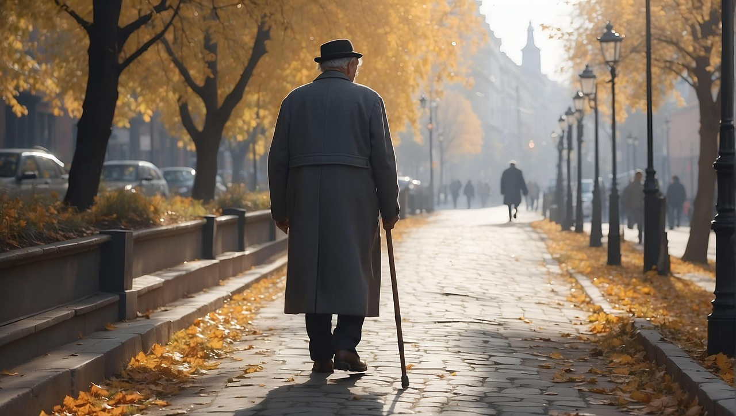
Dar ze závěti

Slide 17

Povědomí o možnosti daru ze závěti
Postoj k darování ze závěti
Ano, považuji
23 %
Ne, nepovažuji
20 %
Nevím
57 %
Q15a. Považujete darování ze závěti za správnou věc?
Všichni respondenti, n=506 [údaje v %]
Lidé z mladší věkové kategorie 50-69 let mají častěji povědomí o možnosti daru ze závěti pro dobročinné organizace. Naopak lidé nad 70 let častěji uvádějí, že
o tom nikdy neslyšeli.
Darování ze závěti připadá přijatelnější ženám, muži se častěji přiklánějí k názoru, že to není správná věc.
Q15. Víte o tom, že dobročinné organizace můžete podporovat
i prostřednictvím daru ze závěti?
Všichni respondenti, n=506 [údaje v %]

Slide 18
Představa o daru ze závěti
Představa o daru ze závěti
Většina lidí nad 50 let má představu, že se darem ze závěti rozumí převod pouze části peněz. Pokud dotázaní považují za správné přispět na dobročinné účely, tak nejčastěji zmiňovali rozmezí do 10 % majetku.
Muži, lidé nad 70 let, ženatí/vdané, lidé neplánující sepsat závěť častěji uvádějí, že nejsou ochotni darovat nic ze svého majetku na dobročinné účely.
Podporovatelé UNICEFU a také lidé, kteří plánují sepsání závěti, si častěji dokáží představit věnovat určité procento majetku na charitu.

Slide 19
Forma závěti a rozdělení předmětu závěti
Forma závěti
2/3 lidí plánujících sepsání závěti preferují odkázání všeho majetku zákonným dědicům.
Jako formu závěti si nejvíce lidí zvolilo sepsání notářem (65 %).
Sepsaná vlastnoručně
21 %
Sepsaná notářem
65 %
Sepsaná za účasti
2 svědků
14 %
Q24. Jaké formě závěti jste/byste dal/a přednost?
Plánují sepsat závět, n=210 [údaje v %]
Rozdělit majetek mezi zákonné dědice a dobročinné organizace volí častěji podporovatelé UNICEFU, lidé
s vyššími příjmy a lidé pracující ve vysokých manažerských pozicích.
Odkázání jiným osobám než zákonným dědicům preferují častěji lidé, kteří mají vlažné vztahy se svými příbuznými, nebo lidé bezdětní, svobodní.

Slide 20
Zahrnutí daru na dobročinné účely do závěti
Více než polovina lidí z generace nad 50 let, kteří sepsali nebo plánují sepsat závěť, je pevně rozhodnuta, že dar na dobročinné účely součástí této závěti nebude.
4 z 10 se ještě rozmýšlejí. Pokud by lidé něco darovali, nejčastěji by to byly peníze.
Roli zde pravděpodobně sehrávají vztahy v rodině - většina dotázaných má hezké vztahy se svými příbuznými a myslí v dědictví tedy primárně na ně.
Zároveň se někteří senioři nemusí cítit „dost bohatí“ na to, aby majetek věnovali ještě na charitu. Lidé, kteří mají pocit, že mají malé úspory, častěji s darováním na dobročinné účely nesouhlasí.

Slide 21
Souhlas s výroky o dědictví majetku
...závěť je především jistotou, že s majetkem bude naloženo tak, jak chci. Častěji si to myslí lidé z generace 50+, kteří mají nebo plánují sepsat závěť a také podporovatelé UNICEF. O tom, že odkázání majetku pozitivně zabraňuje propadnutí majetku státu, jsou přesvědčeni častěji lidé s VŠ vzděláním, kteří se lépe orientují v právních věcech a zřejmě tedy častěji vědí, že při absenci příbuzných skončí majetek zemřelého ve státním rozpočtu. 62 % dotázaných se také shoduje, že odkázáním věcí na dobročinné účely se člověk stává prospěšným i po smrti.
Obecně je darování ze závěti pozitivněji vnímáno respondenty, kteří podporují charitativní organizace.

Slide 22
Dar ze závěti pro dobročinné organizace
Celkem 5 % populace nad 50 let by uvažovalo o daru pro dobročinné organizace. Dar pro UNICEF by pak konkrétně zvažovala 2 %, a to signifikantně častěji současní podporovatelé.
Q21. Uvažoval/a byste o zanechání daru ve Vaší závěti pro
Dětský fond OSN - UNICEF?
Všichni respondenti, n=506 [údaje v %]

Slide 23
Poplatky za notářský poplatek hrazené charitativní organizací
Q26. Jak nahlížíte na to, že by obdarovaná organizace, bez ohledu na výši daru ze závěti, převzala náklady na notářský poplatek při sepsání závěti? Ke kterému výroku se spíše kloníte?
Všichni respondenti, n=506 [údaje v %]

Slide 24
Realizátor

Slide 25

Realizátor výzkumu, kontakt
Jana Špolcová
Client Service Manager
+420 724 433 899
spolcova@stemmark.cz

Slide 26
Pomáháme nejen našim klientům

Slide 27

Zaručujeme Vám, že výzkum není prodej
Chráníme údaje
Minimalizujeme množství údajů při sběru a zpracování
Jsme transparentní
Máme souhlas, nebo jiný zákonný důvod pro zpracování
Sdílíme údaje jen s výslovným souhlasem
Respektujeme práva respondentů
Dodržujeme pravidla řádné profesní péče
Ručíme za subdodavatele
Uplatňujeme dodržování principů v praxi

Slide 28

Dotazník na pohodu……..
Doporučení pro získání kvalitních dat a spokojených respondentů
Při tvorbě dotazníku využijte odborníka
Kvalitní dotazník obsahuje stimulující, srozumitelné a jednoznačné otázky, vhodně formulované s ohledem na cílovou skupinu výzkumu. Odborník dokáže vytvořit dotazovací nástroj, který je vstřícný k respondentům a vhodně je zapojí. Schopnost připravit dotazník tak, abychom porozuměli potřebám lidí, vyžaduje talent, odbornost, zkušenost a praxí vybudovanou pokoru.
Ulehčete lidem odpovídání
Témata dotazování strukturujte v logické posloupnosti, dbejte na vizuální a obsahovou ergonomii dotazníku. Proveďte pečlivou korekturu textu. Přizpůsobte dotazník různým platformám a zařízením. Otázky vedoucí k vyřazení respondenta zařaďte hned na úvod. Zohledněte potřeby různých skupin respondentů, umožněte zvětšení textu, jednoduchou navigaci, návrat a opravy.
Hlídejte délku dotazování
Čas, který respondent stráví dotazováním, je drahocenný. V dlouhém dotazníku lidé ztrácejí pozornost a klesá kvalita odpovědí. Sledujte délku dotazníku v závislosti na dotazovací metodě a tématu výzkumu. Redukujte otázky, které nejsou klíčové pro cíl výzkumu. Vyřešte lépe místa v dotazníku, při kterých respondenti obvykle předčasně ukončí dotazování.
Otestujte dotazník před spuštěním
Ponechte si dostatečný čas na tvorbu dotazníku. Zkuste si dotazník vyplnit sami, požádejte o zpětnou vazbu někoho, kdo nebyl součástí týmu při jeho tvorbě; odstup je důležitý. Poté dotazník otestujte na malém vzorku respondentů, vyhodnoťte zpětnou vazbu a teprve poté pusťte dotazník do terénu.
Vyhodnocujte spokojenost s dotazníkem
Pravidelně vyhodnocujte kvalitu dotazníků. Například monitorujte procento respondentů, kteří opustili dotazování předčasně, a hodnoty spokojenosti s dotazníkem. Porovnávejte hodnocení s minulými dotazníky a dotazníky jiných projektů. Stanovte si pravidelný proces zpětné vazby pro designery nových dotazníků.
Ukazujte respondentům, proč odpovídali
Poděkujte respondentům. Vysvětlete jim, že jejich zpětná vazba pomůže. Buďte co nejvíce konkrétní. Publikujte výstupy výzkumu a pokud je to možné, ukažte, co se na základě jejich zpětné vazby změnilo.
www.provyzkum.cz
www.simar.cz

